Slide 1
স্বাগতম

Slide 2
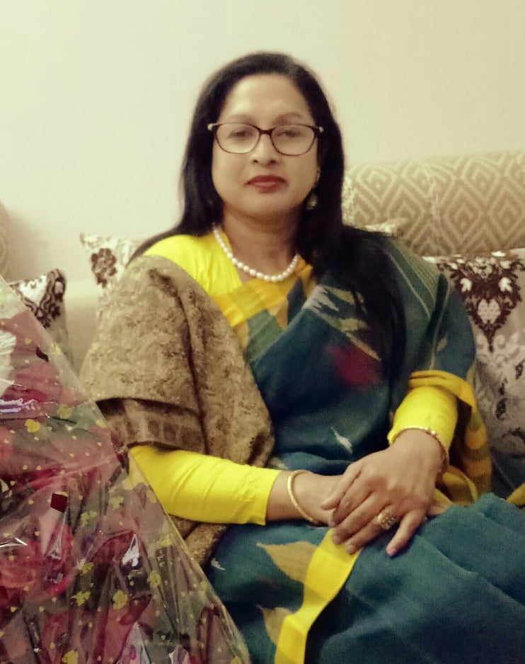
শিক্ষক পরিচিতি
রেহানা পারভিন
সহকারী শিক্ষক
জামতলা দাখিল মাদ্রাসা।
গোয়ালন্দ,রাজবাড়ী।

Slide 3
চলে এসো শিক্ষার্থীরা আমার বাংলা ১ম পত্র ক্লাসে
পাঠ পরিচিতি
শ্রেণিঃ দশম
বিষয়ঃ বাংলা সহপাঠ

Slide 4
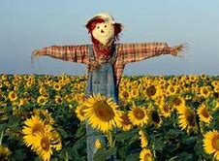
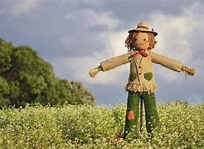
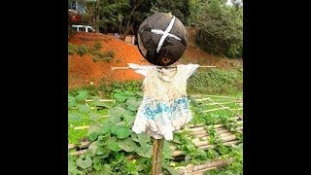
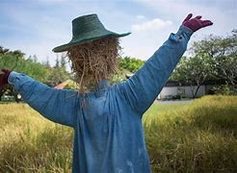
বলতে পার এটা কিসের ছবি?

Slide 5
আমাদের আজকের পাঠ
কাকতাড়ুয়া উপন্যাস

Slide 6
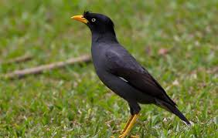

Slide 8
শিখনফল
এই পাঠ শেষে শিক্ষার্থীরা--
১। কাকতাড়ুয়া উপন্যাসের লেখকের পরিচয় দিতে পারবে,
২। উপন্যাসের পরিচিতি বলতে পারবে,
৩ । দেশ প্রেমে উদ্বুদ্ধ হবে।

Slide 9
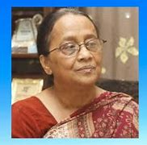
লেখক পরিচিতি
উপন্যাসিক পরিচিতি
জন্মঃ
১৪ জুন ১৯৪৭
পুরস্কারঃ একুশে পদক, বাংলা একাডেমি সাহিত্য।
পিতাঃ
মোশাররফ হোসেন
মাতাঃ
মরিয়ম্নেছা বকুল
তাঁর রচনাঃ
উপন্যাস-৩৩টি, ছোটদের-২৫টি।
সেলিনা হোসেন

Slide 10
সেলিনা হোসেন রচিত গ্রন্থাবলি

Slide 11
বলতে পারো এগুলো কিধরনের বইয়ের ছবি?

Slide 12
উপন্যাসের সংক্ষিপ্ত পরিচিতি
উপন্যাসের বুৎপত্তিগত অর্থ (উপ+নি+অস+অ)= উপন্যাস
‘উপ’ উপসর্গের সাথে যুক্ত হয়েছে ন্যাস,।আর এই ন্যাসই হচ্ছে বিন্যাস
চরিত্রের চিত্রায়নকে ই বলা হয় উপন্যাস ।
উপন্যাসের শব্দ সংখ্যা কমপক্ষে -২৫,০০০ শব্দ হতে হবে।

Slide 13
যে সব উপাদানের ভিত্তিতে গড়ে ওঠে
কাহিনী/ গল্প
ঔপন্যাসিকের জীবন দর্শন ও জীবনানূভূতি
চরিত্র
উপন্যাসের বৈশিষ্ট্য
দৃশ্য/ পরিবেশ
ভাষা
বর্ণনা ভঙ্গি

Slide 19
একক কাজ
তোমার জানা পাঁচটি সামাজিক উপন্যাসের নাম লেখ?

Slide 20
বাড়ির কাজ
উপন্যাসের বৈশিষ্ট্য গুলি লিখে আনবে ।

Slide 21
এতোক্ষণ ক্লাসে থাকার জন্য সবাইকে
সকলকে ধন্যবাদ

